Slide 1
Gestione Apiario
Alessandro Aloise

Slide 2
Su di me
Alessandro Aloise
Alessandro.aloise@samtrevano.ch

Slide 3
Introduzione
Applicativo per la gestione delle Arine

Slide 4
Scopo
Didattico
Creare
Mostrare

Slide 5
Requisiti
Applicazione
Facile da usare
Meteo incorporato
Multi utente

Slide 6
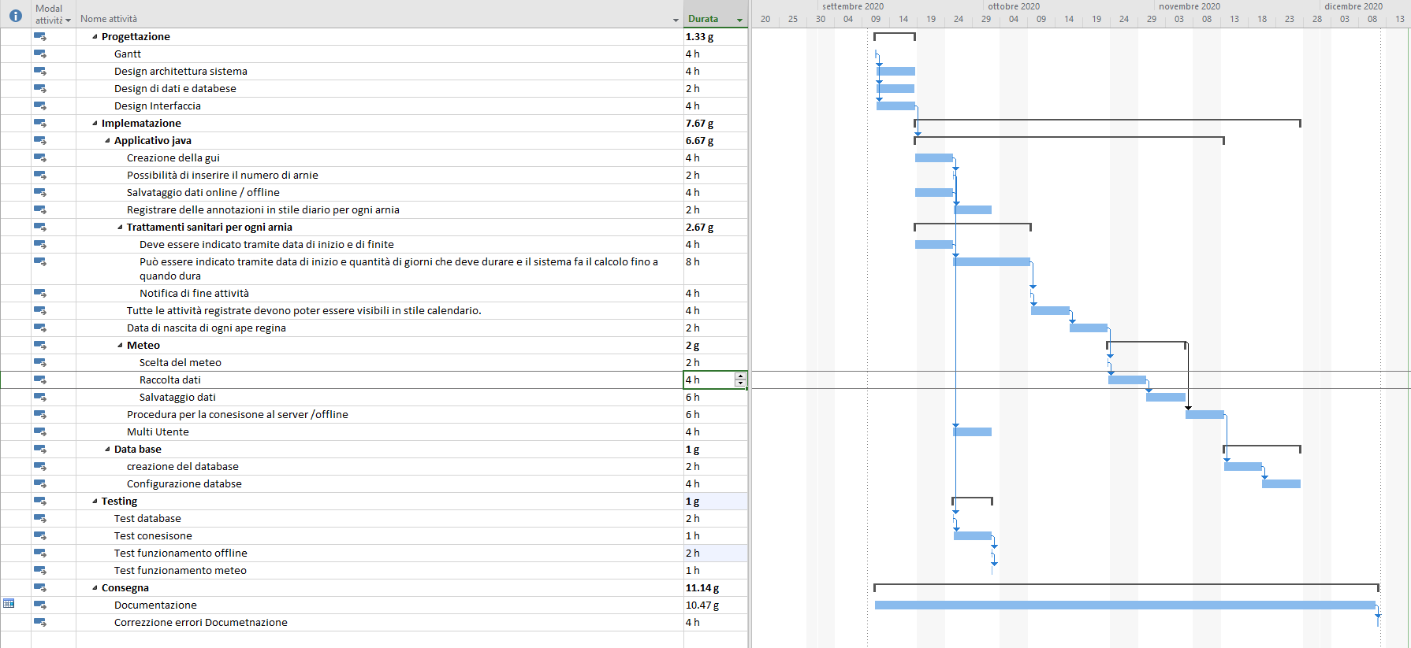
Pianifica preventiva

Slide 7
Progettazione

Slide 8
Implementazione

Slide 9
Testing

Slide 10
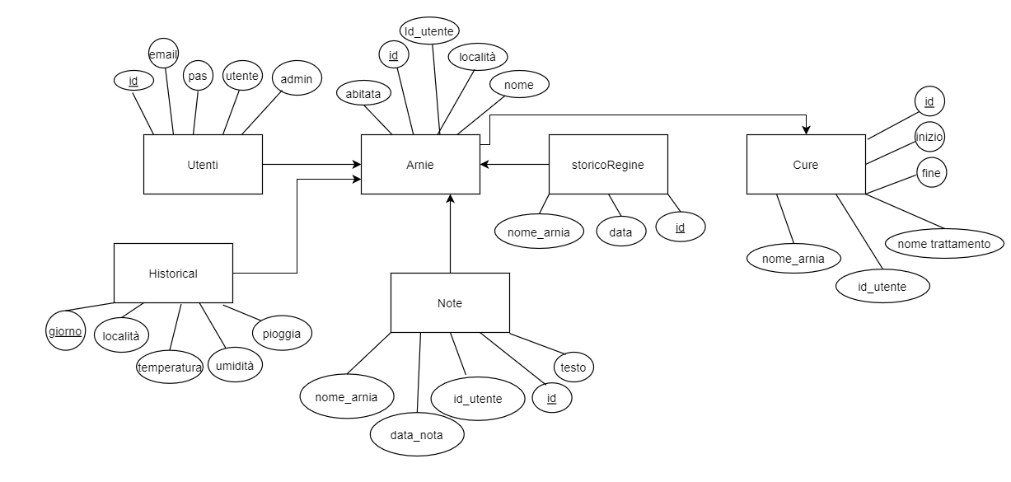
Dati e database

Slide 11
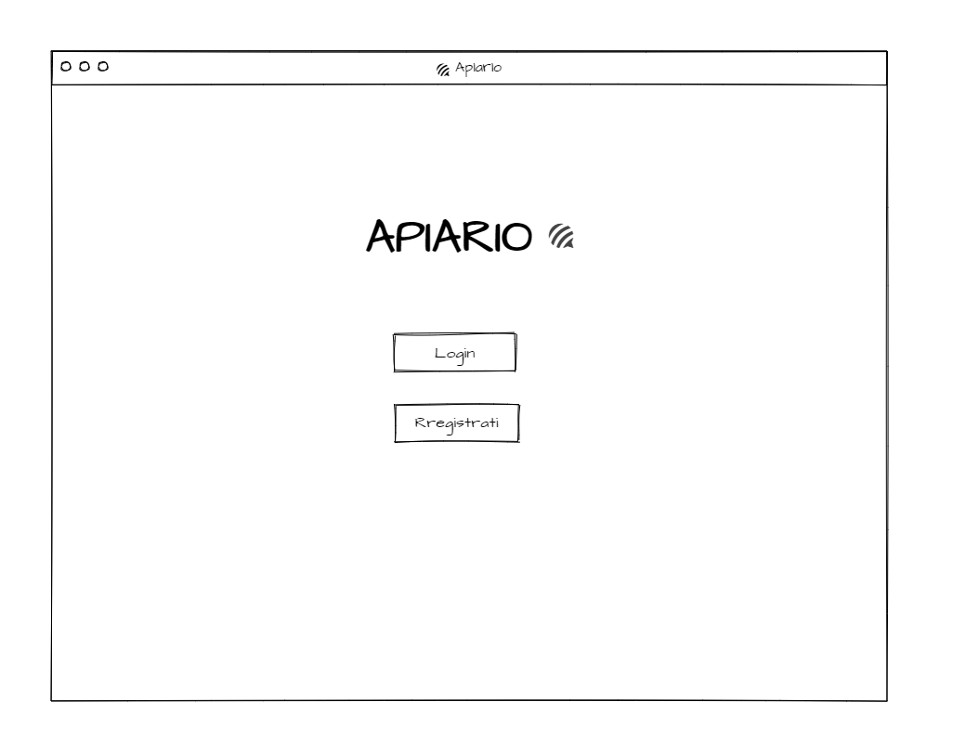
Design

Slide 12
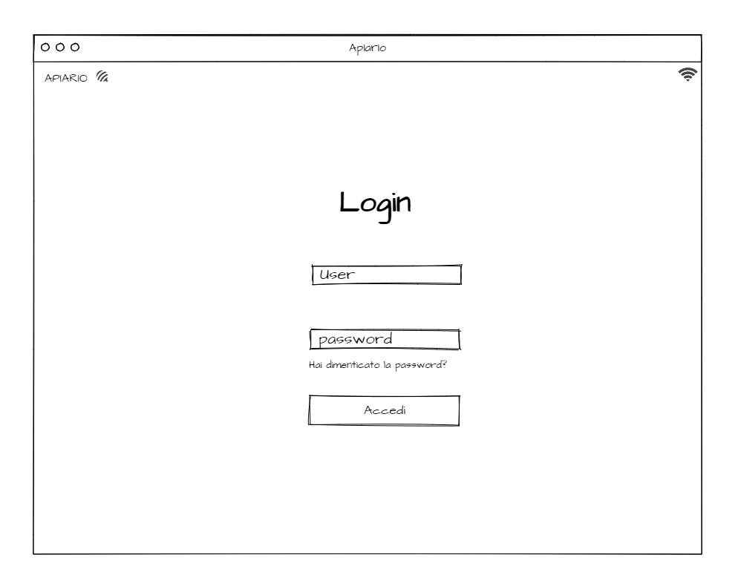
Design

Slide 13
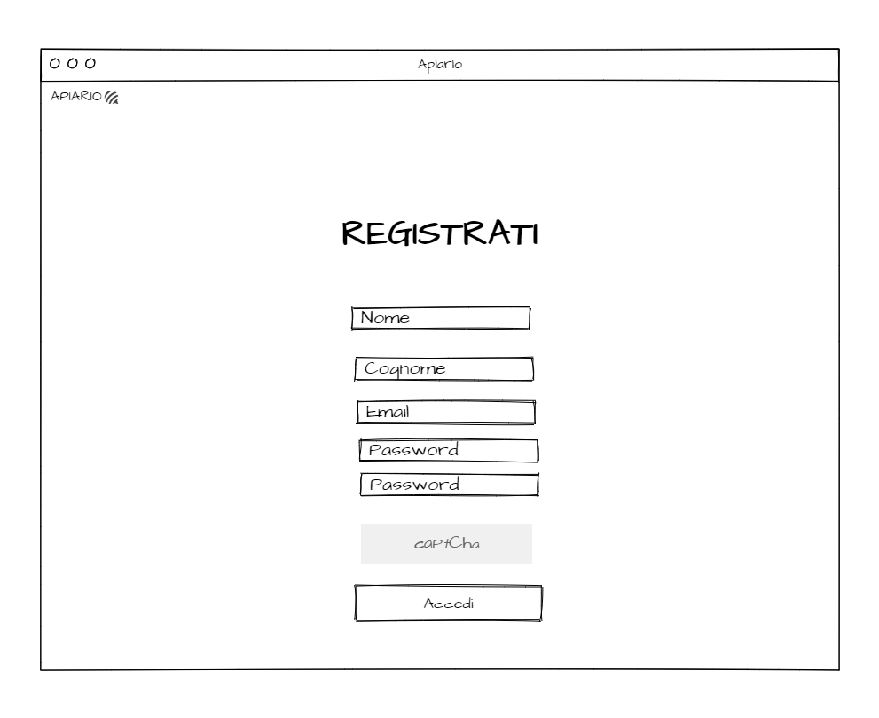
Design

Slide 14
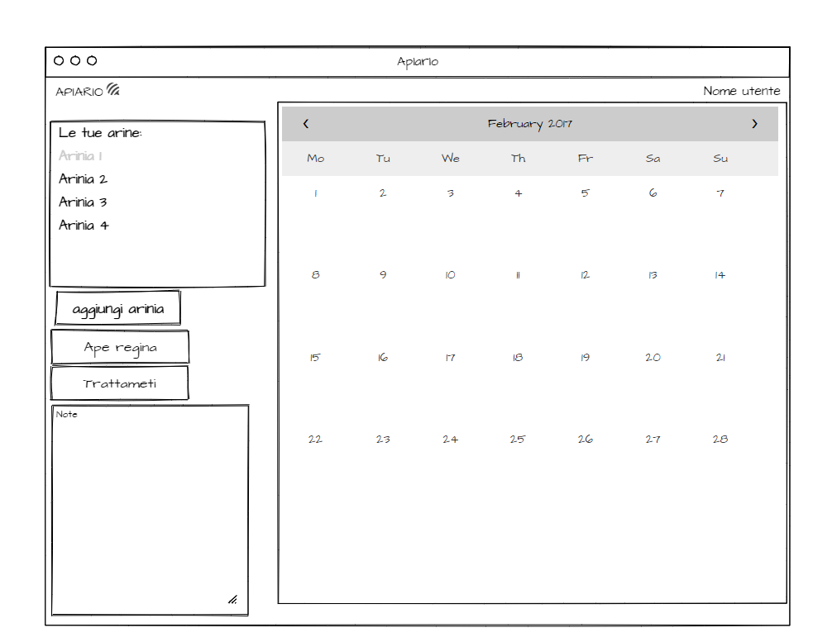
Design

Slide 15
Sviluppi futuri
Sincronizzazione
Meteo
Export dati

Slide 16
Conclusioni
Grazie per la vostra attenzione.

